Slide 1

Recopilación de información

Slide 2
Agenda de temas a tratar
¿Qué es la recolección de información?
¿Qué es el comando whois?
Pruebas de concepto

Slide 3
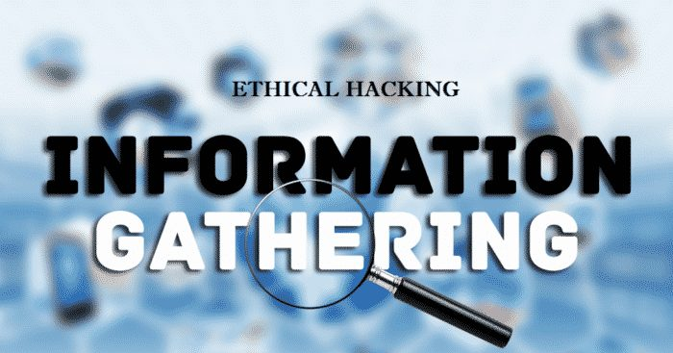
¿Qué es Information gathering?
El proceso de information gathering, también conocido como footprinting es una técnica habitual que se aplica previamente a realizar la explotación de un sistema informático.

Slide 4

El comando Whois
WHOIS es un protocolo TCP basado en petición/respuesta que se utiliza para efectuar consultas en una base de datos que permite determinar el propietario de un nombre de dominio o una dirección IP en Internet

Slide 5
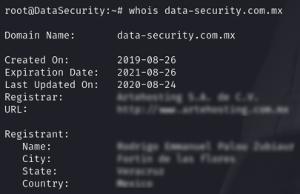
Información provista por Whois
Veamos la información provista por el comando Whois

Slide 6
Información provista por Whois
Como podemos ver el comando Whois puede porveer información que resulte interesante para poder determinar quien es el propietario de un dominio web entre otros datos importantes.

